Slide 1
Tópico 03 – Estruturas de Seleção (IF-ELIF-ELSE)
Prof. André Gustavo Hochuli
Notes:
Prof. André Hochuli

Slide 2
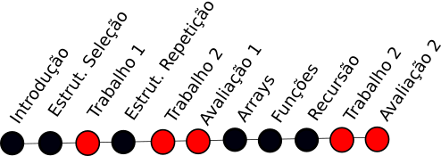
Plano de Tópico
Correção Exercícios da Tópico 02
Estruturas de Seleção Múltipla (IF..ELIF..ELIF..ELSE)
Exercícios
Raciocínio Algorítmico - Prof. André Hochuli
Tópico 03
Notes:
Prof. André Hochuli

Slide 3
Correção de Exercícios
Correção Exercícios da Tópico 02
Raciocínio Algorítmico - Prof. André Hochuli
Tópico 03
Notes:
Prof. André Hochuli

Slide 4
Estruturas de Seleção (IF...ELIF....ELSE)
Permite criar uma estrutura de múltipla escolha, sendo que apenas o primeiro bloco com condição verdadeira (TRUE) é executada. A claúsula ELSE pode ou não estar contida.
a = 10
b = 20
a > b ?
a=10
b=20
if ( a > b ) :
a = a * 10
elif (b> 15)
b = b * a * 10
elif (b> 30)
b = b – a
.....
else:
b = b * 10
c = a + b
True
a = a * 10
False
Codificação
b > 15
True
a = b * a * 10
False
b > 30
True
a = b - a
......
else:
a = b * a
c = a+b
Raciocínio Algorítmico - Prof. André Hochuli
Tópico 03
Notes:
Prof. André Hochuli

Slide 5
Codificação Dialogada
Dado o seguinte trecho de código:
Qual a saída para as seguintes condições:
X = 5 X = 15 X = 25 X = 35
if (x > 10): print(‘Maior que 10’) elif (x > 20): print(‘Maior que 20’) elif (x > 30): print(‘Maior que 30’) else:
print(‘Nenhum’)
Raciocínio Algorítmico - Prof. André Hochuli
Tópico 03
Notes:
Prof. André Hochuli

Slide 6
Codificação Dialogada
Dado o seguinte trecho de código:
Qual a saída para as seguintes condições:
X = 5 X = 15 X = 25 X = 35
if (x < 30): print(‘Menor que 30’) elif (x < 20): print(‘Menor que 20’) elif (x < 10): print(‘Menor que 10’) else:
print(‘Nenhum’)
Raciocínio Algorítmico - Prof. André Hochuli
Tópico 03
Notes:
Prof. André Hochuli

Slide 7
Codificação Dialogada
Selecione um desconto de acordo com o valor da compra, seguindo a tabela abaixo:
Apresente na tela o desconto e o valor final
Debate:
Qual a diferença de vários ifs ou if-elif
A ordem das cláusulas faz diferença ?
Cabe o uso da cláusula ‘else’ ?
Valor | Desconto
Até R$ 2000,00 | 3%
Entre R$ 2000,00 e R$ 3000,00 | 4.5%
Entre R$ 3000,00 e R$ 5000,00 | 5%
Entre R$ 5000,00 e R$ 7000,00 | 6%
Acima de R$ 7000,00 | 7%
Raciocínio Algorítmico - Prof. André Hochuli
Tópico 03
Notes:
Prof. André Hochuli

Slide 8
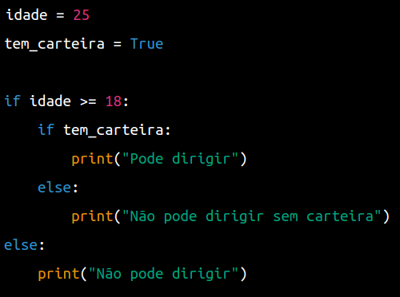
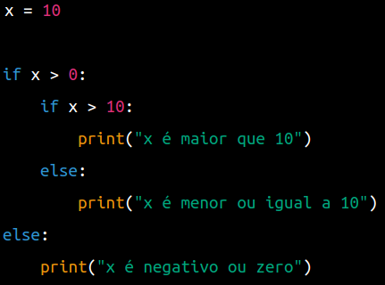
Aninhamentos
As estruturas de seleção pode estar aninhadas, ou seja, a estrutura mais interna somente é verificada se a mais externa for verdadeira
Raciocínio Algorítmico - Prof. André Hochuli
Tópico 03
Notes:
Prof. André Hochuli

Slide 9
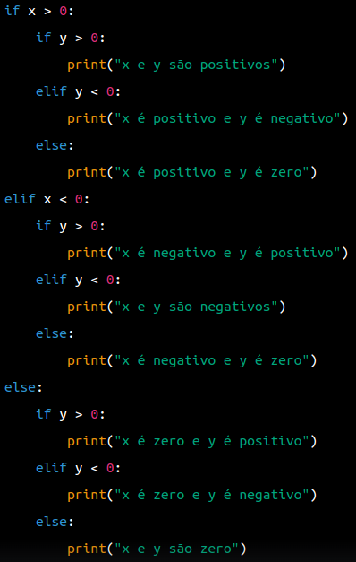
Aninhamentos
Raciocínio Algorítmico - Prof. André Hochuli
Tópico 03
Notes:
Prof. André Hochuli

Slide 10
Considerações Finais
Estruturas de seleção compostas com claúsulas ‘elif’ determinam múltiplos desvio condicionais
No entanto, somente a primeira condição verdadeira (TRUE), é executada
Exercícios de Fixação: Tópico 03 – Exercícios de Fixação
Perdeu a Tópico ? Quer outra explicação ? Segue alguns links:
Prof. Wallison Silva
Pythonando
Raciocínio Algorítmico - Prof. André Hochuli
Tópico 03
Notes:
Prof. André Hochuli

